Slide 1
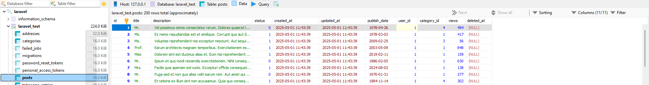
Many to Many (çoxdan-çoxa) əlaqəni başa salmaq üçün 2 cədvəldən (posts, tags) istifadə edəcəyik.
## Mövzu: Many-to-Many (Çoxdan-Çoxa) Əlaqə
Many-to-Many (çoxdan-çoxa) əlaqə, iki cədvəl arasında bir çoxdan çox əlaqə olduğunu bildirir. Bu əlaqə növü, bir POST -un bir çox TAG -ə və bir TAG -in bir çox POST -a sahib ola
biləcəyini təsvir edir. Bu əlaqəni başa salmaq üçün bir orta cədvəl istifadə olunur. Bu orta cədvələ `pivot table` deyilir.
### Nümunə: Posts və Tags
#### 1. Posts Cədvəli: bu cədvəlin hər bir sətri bir postu təmsil edir. Bu cədvəldə `tag_id` deyilən bir sütun olmamalıdır. Çünki `pivot table` -da olacaq həmin sütun.

Slide 2
#### 2. Tags Cədvəli: bu cədvəlin hər bir sətri bir teqi təmsil edir. Bu cədvəldə `post_id` deyilən bir sütun olmamalıdır. Çünki `pivot table` -da olacaq həmin sütun.
Hələki bizdə belə bir cədvəl yoxdur.
id | name
1 | Tag 1
2 | Tag 2
3 | Tag 3
4 | Tag 4
5 | Tag 5

Slide 3
#### 3. Post_Tag Orta Cədvəli: bu cədvəlin hər bir sətri bir POST -un bir TAG -ini təmsil edir. Bu cədvəlin köməyi ilə many-to-many əlaqə yaradılır.
Hələki bizdə bu cədvəldə yoxdur.
post_id | tag_id
1 | 1
1 | 2
2 | 2
2 | 3
3 | 3
3 | 4
4 | 4
4 | 5
5 | 5
5 | 1

Slide 4
Many to Many Relation nə deməkdir - çoxdan-çoxa əlaqə deməkdir ki:
Bir post bir neçə tag ilə əlaqəli ola bilər.
Eyni zamanda bir tag də bir neçə post ilə əlaqəli ola bilər.
Real həyatdan nümunə. Məsələn, bir blog post düşün: Post: “Proqramlaşdırmanı necə öyrənək”
Bu post-un tag-ları ola bilər: js, php, code, programming
Eyni zamanda laravel tag-ı aşağıdakı postlara da əlavə oluna bilər:
“Proqramlaşdırma üzrə necə iş tapmaq olar”
“Remote Proqramlaşdırma üçün necə CV yazaq”
“Programer və coder arasındakı fərq”
Laravel-də Many to Many əlaqələr üçün pivot table (aralıq cədvəl) mütləqdir. Çünki bu cür əlaqələrdə məlumatlar üçüncü cədvəldə saxlanılır.
✅ Laravel-də rəsmi olaraq Many to Many əlaqələr üçün pivot table zəruridir.
❌ Pivot table olmadan Eloquent-ə uyğun many to many yazmaq olmur. Sadəcə manual sorğularla əvəzlənə bilər ( məsləhət deyildir ).

Slide 5
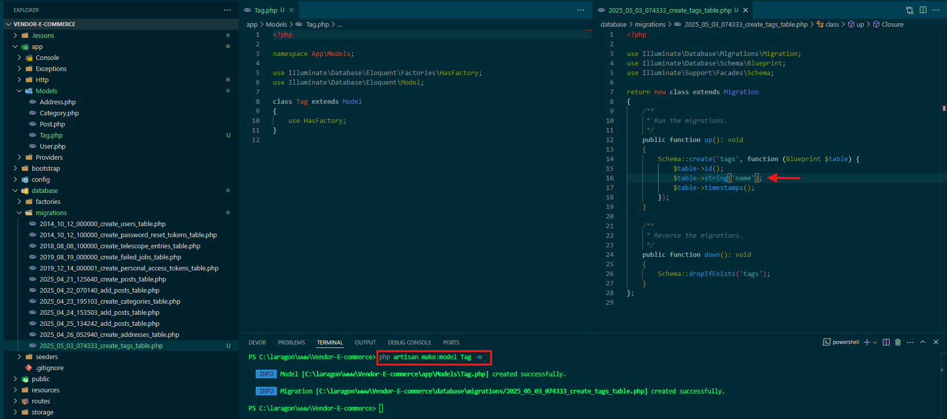
İndi ilk öncə TAGS adında bir cədvəl yaradaq.
Bu cədvəli:
Manul olaraq doldura bilərik.
Yaxud Seeder istifadə edə bilərik. Mən Seeder istifadə edəcəm tez olması üçün.

Slide 6
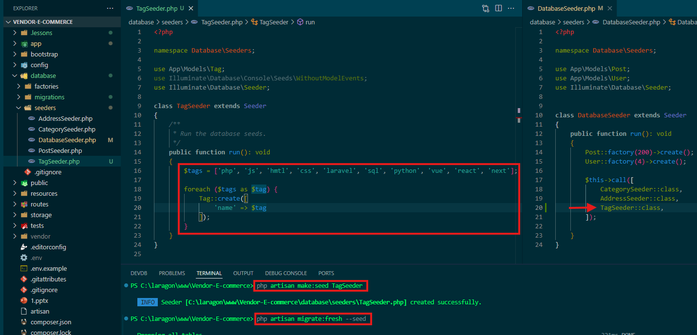
İndi TagSeeder yaradırıq və DB -si yenidən doldururuq.

Slide 7
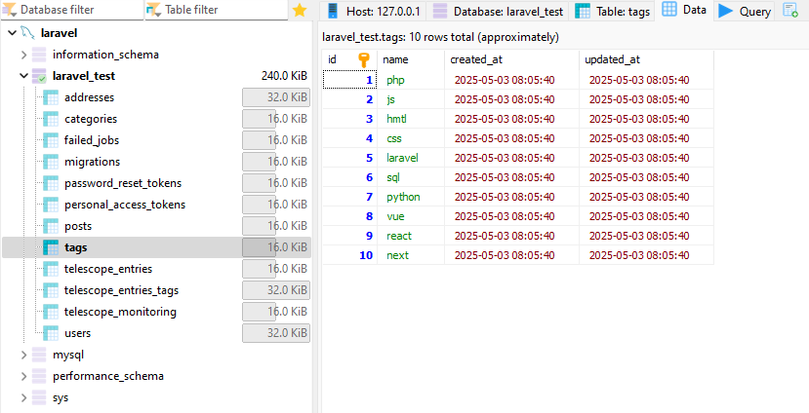
Buda nəticə.

Slide 8
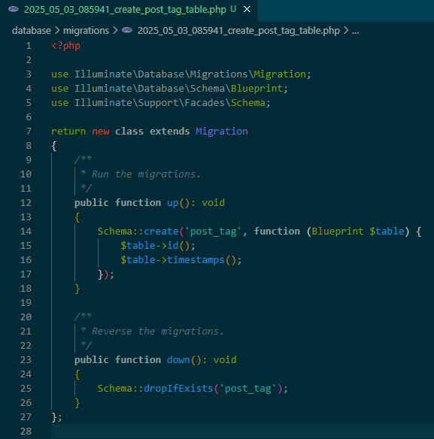
İndi isə `PİVOT TABLE` yaradırıq. Bu zaman vacib məqamlardan biri Laravel konvensiyasına fikir verməkdir.
php artisan make:migration create_post_tag_table --create=post_tag əmri ilə pivot cədvəli yaradırıq.
create_post_tag_table → bu, migration faylının adıdır ( database\migrations\2025_05_03_085200_create_post_tag_table.php ).
--create=post_tag → bu flag Laravel-ə deyir ki, bu migration bir cədvəl yaradacaq və cədvəlin adı post_tag olacaq. Sağ şəkildəki kimi.
Ancaq hər zaman bu --create flaqına ehtiyac olmur. Laravel-in artisan make:migration əmri daxilində, adı analiz edən daxili məntiq var. Əgər sən migration adını create_post_tag_table formasında yazsan: O zaman Laravel adın içindən post_tag hissəsini avtomatik çıxarır. Və nəticədə sağ şəkildəki kimi Schema::create('post_tag’, function (Blueprint $table) { ... }); yaradılır.
--create flagı ən çox o vaxt lazım olur ki, cədvəlin adı konvensiyaya uyğun olaraq yazılmamış olsun.
Yekun fərqlər:
Əmr | Schema::create avtomatik gələcək? | Hansı halda?
php artisan make:migration create_post_tag_table | ✅ Bəli | Ad Laravel konvensiyasına uyğundur (create_..._table)
php artisan make:migration add_columns_to_users_table | ❌ Yox | Bu zaman Laravel Schema::table(...) gözləyir
php artisan make:migration any_name | ❌ Yox | Nə yaradacağı məlum deyil
php artisan make:migration any_name --create=post_tag | ✅ Bəli | Ad konvensiyasız olsa belə --create deyə bildik

Slide 9
post_tag adının seçilməsində hansı konvensiyalar var - Laraveldə Many to Many əlaqələr üçün pivot cədvəl adlandırılarkən aşağıdakı konvensiyalara riayət edilir:
1. Cədvəl adı: Pivot table-in adı hər iki əlaqəli cədvəlin adlarının tək forması ilə yazılır və əlifba sırası ilə düzülür.
Bizim nümunəmizdə: posts və tags cədvəllərdir.
Tək halları: post, tag
Əlifba sırası: post, tag
Pivot cədvəl adı: ✅ post_tag
Yanlış olardı:
posts_tags ❌ (çünki cəmdədir)
tag_post ❌ (əlifba sırası pozulub)
2. Primary key yoxdur (default olaraq)
Pivot cədvəllərdə adətən id sütunu YOXDUR. Bunun əvəzinə iki xarici açar (post_id, tag_id) birlikdə primary key və ya unique ola bilər.

Slide 10
unique() - post_tag pivot cədvəlində olan iki sütunun birlikdə təkrarlanmamasını təmin edir.
Sadə dillə: Bir post bir tag-ə yalnız bir dəfə sahib ola bilər. Yəni eyni post_id və tag_id dəyərləri ilə ikinci bir sətrin yazılmasına icazə verilmir.
Təsəvvür elə ki, post_tag cədvəlimiz belədir:
Burada post_id = 1 və tag_id = 2 artıq birinci sətrdə var.
Əgər sən $table->unique(['post_id', 'tag_id']) istifadə etmisənsə, 3-cü sətri əlavə etmək mümkün olmayacaq, çünki bu cütlük artıq mövcuddur.
Bu niyə lazımlıdır - laravelin attach() və ya sync() metodları ilə Many to Many əlaqə əlavə edəndə, təkrarlanmaya yol verilməməlidir, əks halda:
Əlaqə iki dəfə əlavə olunar.
UI və ya query nəticələrində səhv nəticə çıxar.
Performance zəifləyər.
id | post_id | tag_id
1 | 1 | 2
2 | 1 | 3
3 | 1 | 2

Slide 11
Nə vaxt bu unique-ə ehtiyac yoxdur?
Əgər:
pivot table-da əlavə sütunlar saxlayırsansa (məs: assigned_at, status, və s.)
Eyni post və tag cütlüyü bir neçə fərqli məqsəd üçün ola bilərsə (məsələn: bir istifadəçi eyni post-u bir neçə dəfə favori edib)
Onda unique olmaya da bilər.
1. Pivot cədvəldə əlavə sütunlar varsa — niyə unique olmaya bilər?
Təsəvvür elə: Sənin post_tag pivot cədvəlində yalnız post_id və tag_id yox, əlavə məlumatlar da var. Məsələn:
Burada:
post_id = 1 və tag_id = 2 eyni olsa da,
status və added_at dəyərləri fərqlidir.
Bu halda sən eyni post və tag-i bir neçə dəfə, amma fərqli məqsədlərlə istifadə edirsən. Bu da o deməkdir ki, bu iki sütunun təkrar olması problemdir deyə bilmərik.
Əgər unique(['post_id', 'tag_id']) yazsan, bu ikinci sətr əlavə olunmayacaq – Laravel duplicate entry xətası verəcək.
post_id | tag_id | status | added_at
1 | 2 | draft | 2024-01-01 10:00
1 | 2 | approved | 2024-02-15 11:32

Slide 12
2. Eyni post və tag bir neçə dəfə istifadə olunursa — niyə unique olmamalıdır?
İndi fərz elə ki, sən favorites funksiyası yaradırsan.
Burada:
İstifadəçi post-a tag əlavə edir.
Amma bu tag-lar fərqli zamanlarda və məqsədlərlə istifadə oluna bilər.
Bu cədvəl artıq klassik "post_tag" pivot cədvəli deyil, bu istifadəçi-fəaliyyəti izləyən log kimidir. Burada eyni post_id və tag_id bir neçə dəfə ola bilər, çünki istifadəçi eyni şeyi bir neçə dəfə edə bilər.
user_id | post_id | tag_id | favorited_at
3 | 1 | 2 | 2024-01-01 10:00
3 | 1 | 2 | 2024-03-10 16:32

Slide 13
Nəticə olaraq:
Hal | unique(['post_id', 'tag_id']) lazımdır?
Sadə Many-to-Many, sadəcə əlaqə saxlamaq üçün | ✅ Bəli, unique olmalıdır
Əlavə sütunlar var (status, assigned_at, və s.) | ❌ Yox, unique olmamalıdır
Eyni post-tag əlaqəsi bir neçə dəfə ola bilər | ❌ Yox, unique bloklayar

Slide 14
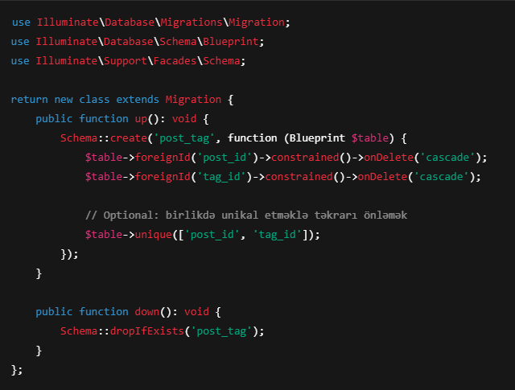
Nümunə: post_tag migration faylı necə olmalıdır?
İzah:
foreignId('post_id')->constrained(): posts.id sütununa xarici açar təyin edir.
foreignId(‘tag_id')->constrained(): tags.id sütununa xarici açar təyin edir.
onDelete('cascade'): Əgər bir post silinərsə, əlaqəli post_tag yazıları da silinir.
Bəs tag silinsə onda necə ? post_tag cədvəlindəki bütün recordlar silinəcəkmi ?
unique(['post_id', 'tag_id']): Eyni post ilə eyni tag bir dəfə əlaqələndirilə bilər.

Slide 15
Bizim struktura əsasən: post_tag pivot cədvəlində bu məlumatlar var: Yəni post_id = 1 olan post, tag_id = 2, 3, 4 olan 3 müxtəlif tag ilə əlaqəlidir.
onDelete('cascade') nə edir?
post_id üçün: $table->foreignId('post_id')->constrained()->onDelete('cascade’);
Bu deməkdir ki: Əgər posts cədvəlindən id = 1 olan post silinsə, post_tag cədvəlində post_id = 1 olan BÜTÜN əlaqəli sətrlər avtomatik silinəcək. Bu tamamilə məntiqlidir, çünki artıq həmin post yoxdur, onun tag-lərla əlaqəsi də qalmamalıdır.
2. tag_id üçün: $table->foreignId('tag_id')->constrained()->onDelete('cascade’);
Bu isə o deməkdir ki: Əgər tags cədvəlindən id = 4 olan tag silinsə, post_tag cədvəlində tag_id = 4 olan sətrlər avtomatik silinəcək.
id | post_id | tag_id
1 | 1 | 2
2 | 1 | 3
3 | 1 | 4

Slide 16
ƏLAQƏLİ QAYDA:
Bu yalnız tag_id = 4 olan əlaqələri silir.
Qətiyyən post_id = 1 olan bütün sətrləri silmir.
Yəni:
post_id | tag_id | Qalsın mı?
1 | 2 | ✅ Qalsın
1 | 3 | ✅ Qalsın
1 | 4 | ❌ Silinsin

Slide 17
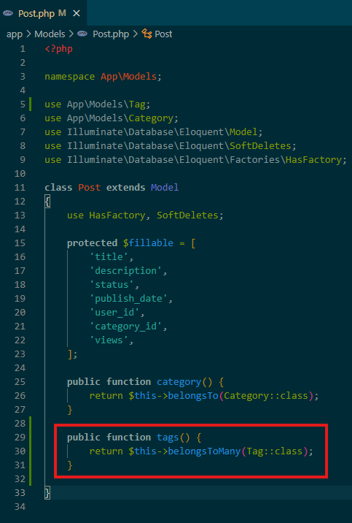
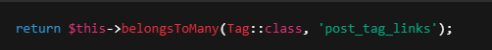
İndi isə, model və relation metodları (belongsToMany) istifadə edərək əlaqəni necə qurmaq lazım olduğunu öyrənək.
1. belongsToMany(Tag::class)
Bu metod deyir ki, bu bir many-to-many əlaqədir və Laravel avtomatik olaraq post_tag pivot cədvəlini istifadə edəcək.
Əgər post_tag deyil, məsələn post_tag_links adında pivot cədvəl olsaydı, bu zaman əlaqəni belə yazmalı idik:

Slide 18
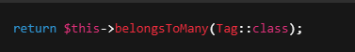
Laravel-in default konvensiyası budur:
Model: Post
Əlaqəli model: Tag
Pivot cədvəl: post_tag
Laravel avtomatik olaraq aşağıdakıları gözləyir:
Pivot table adı: post_tag
Sütun adları:
post_id (Post modelindən gəlir)
tag_id (Tag modelindən gəlir)
Bu halda sən sadəcə belə yazırsan: Heç bir əlavə parametrə ehtiyac yoxdur.

Slide 19
Amma konvensiyaya əməl edilmədikdə: Məsələn:
Laravel artıq bu adları avtomatik anlaya bilmir, çünki:
Cədvəl adı post_tag deyil
Foreign key adları post_id və tag_id deyil
Onda bunu tam şəkildə yazırsan:
Pivot table | post_tag_links
Foreign key from Post | posts_id
Foreign key from Tag | tags_id

Slide 20
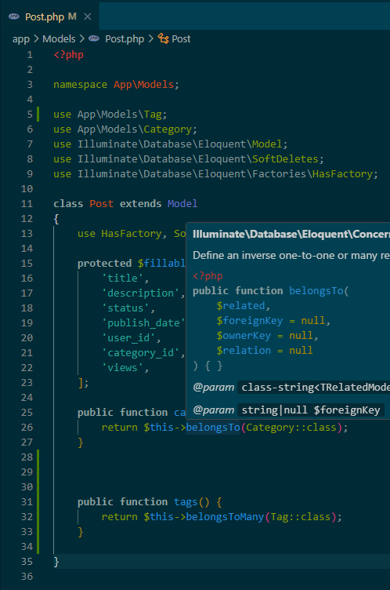
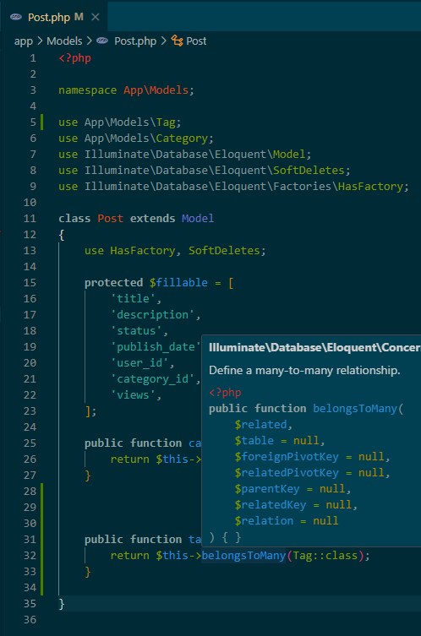
Əlavə olaraq qeyd edim ki, metodların üzərində kursoru saxladıqda nə cür bir əlaqənin qurulması gərəkdiyi göstərilir.

Slide 21
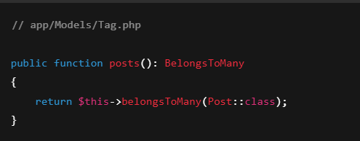
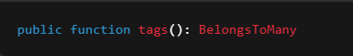
Qarşı modeldə necə olacaq?
Tag modelində də əksini yazmalıyıq:
BelongsToMany tipinin göstərilməsi (optional) - Bu, PHP type hinting üçündür və kod oxunurluğu, IDE dəstəyi üçün faydalıdır. Əgər yazmasan da Laravel işləyəcək, amma müasir yazım üslubunda əlavə etmək tövsiyə olunur.

Slide 22
Bəs post modelində
public function tags() {
return $this->belongsToMany(Tag::class);
}
olduqda tags modelində
public function posts() {
return $this->hasMany(Post::class);
}
yazıla bilərmi ? və əgər bu cür yazılsa bu nə mənaya gələr ?
❌ Cavab: Texniki olaraq yazmaq olar, amma bu səhv olar.
Niyə hasMany() düzgün deyil? Çünki:
hasMany() birbaşa xarici açar (foreign key) əlaqəsi üçün istifadə olunur.
Yəni posts cədvəlində bir tag_id sütunu olmalıdır ki, bir tag-ın bir neçə post-u olsun.
Amma sənin strukturunda post və tag arasında birbaşa foreign key yoxdur – əlaqə post_tag adlı pivot cədvəl vasitəsilə qurulub.

Slide 23
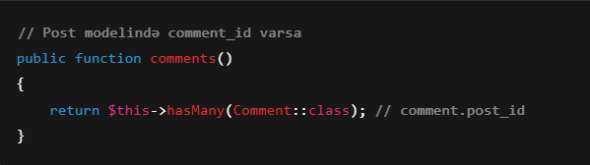
Məsələn:
hasMany() bu cür hallarda istifadə olunur:

Slide 24
Laravel-də Eloquent modelləri arasında əlaqə quruluşunu ( relationship mapping ) tam başa düşmək çox vacibdir. Gəlin bütün əsas əlaqə növlərini bir-bir incələyək və hansı əlaqə hansı ilə qarşılıqlı işləyir onu cədvəl və izahla təqdim edim.
Laravel-də əsas 6 əlaqə növü var:
hasOne
hasMany
belongsTo
belongsToMany
hasOneThrough
hasManyThrough
(bonus) morphOne, morphMany, morphTo, morphToMany → polymorphic əlaqələr (əgər istəsən sonra izah edərəm)

Slide 25
Qarşılıqlı Əlaqə Cədvəli
İnverse - birbaşa əlaqəli olmayan deməkdir.
Model A | Model B üçün münasib olan əlaqə
hasOne() | belongsTo()
hasMany() | belongsTo()
belongsTo() | hasOne() / hasMany()
belongsToMany() | belongsToMany()
hasOneThrough() | (inverse yoxdur – sadəcə əlaqə əldə edilir)
hasManyThrough() | (inverse yoxdur – sadəcə əlaqə əldə edilir)

Slide 26
Uyğunsuz Əlaqələr (doğru olmayanlar)
Əlaqə | Qarşısında uyğunsuz olan
hasMany ⟷ belongsToMany | ❌ olmaz
belongsTo ⟷ belongsTo | ❌ qarşılıqlı əlaqəni ifadə etmir
hasOne ⟷ belongsToMany | ❌ olmaz
belongsToMany ⟷ hasMany | ❌ olmaz

Slide 27
Ən çox istifadə edilən qarşılıqlı əlaqə kombinləri bunlardır:
Model A | Model B
hasOne | belongsTo
hasMany | belongsTo
belongsToMany | belongsToMany

Slide 28
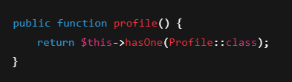
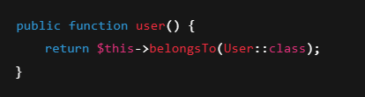
1. hasOne ⟷ belongsTo
User modelinin bir Profile -i var
User
Profile

Slide 29
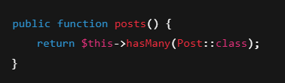
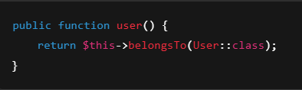
2. hasMany ⟷ belongsTo User çox sayda Post-a sahib ola bilər
User
Post

Slide 30
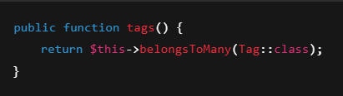
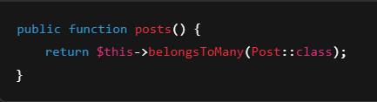
3. belongsToMany ⟷ belongsToMany
Post bir neçə Tag-a sahib ola bilər
Tag bir neçə Post-a sahib ola bilər
Pivot cədvəl: post_tag
Post
Tag

Slide 31
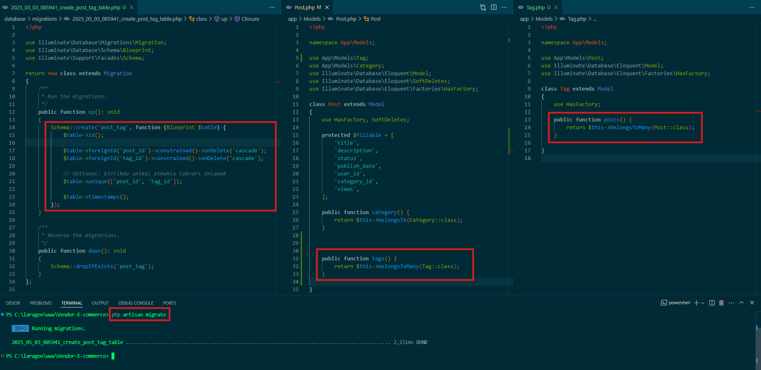
4. hasOneThrough və hasManyThrough haqqında sonra. 5. morphOne, morphMany, morphTo, morphToMany kimi polymorphic əlaqələr haqqında sonra.
İndi ilk öncə başlamış olduğumuz belongsToMany əlaqəsini başa çatdıraq. post_tag cədvəli yaratmaq üçün gərəkli olan və əlaqələr yaratmaq üçün lazım olan kodlarımız şəkildəki kimidir.
Növbəti slaydda kontrolleri yazasıyıq.

Slide 32
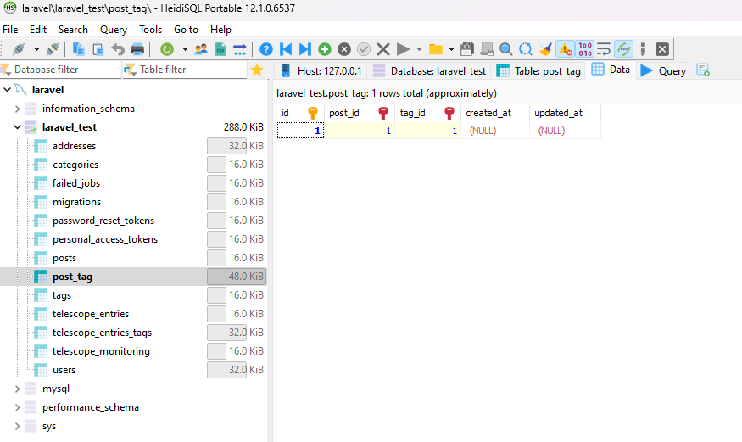
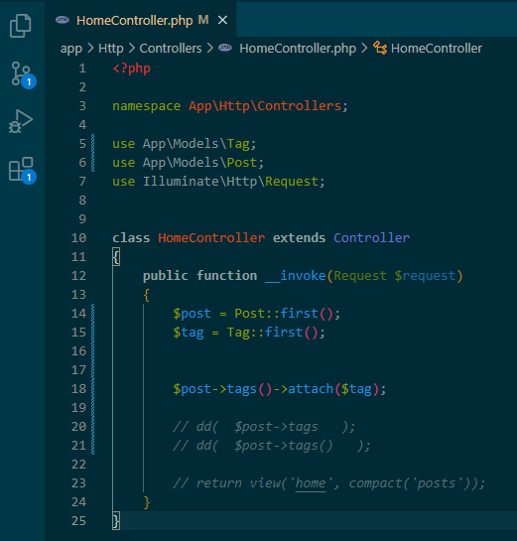
1️⃣ $post = Post::first();
posts cədvəlindən ilk post-u götürür.
$post variable içində, Post model obyekti yerləşdirilir.
Bu obyekt vasitəsilə artıq həmin obyektin metodlarına və əlaqələrinə daxil ola bilərik.

Slide 33
2️⃣ $tag = Tag::first();
tags cədvəlindən ilk tag-ı götürür.
$tag artıq bir Tag model obyektidir.
3️⃣ $post->tags()
Bu cür yazmaqla əlaqənin query builder obyektini alırıq.

Slide 34

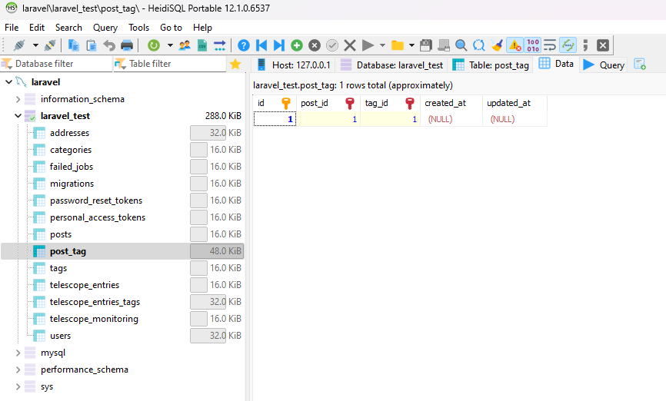
4️⃣ $post->tags()->attach($tag); attach() haqqında 41cı slaydda ətraflı məlumat olacaq.
Bu sətr post ilə tag arasında əlaqə yaradır, yəni post_tag pivot cədvəlinə yeni sətir əlavə edir. Yəni, post_tag cədvəlinə aşağıdakı sətir əlavə olunur:

Slide 35
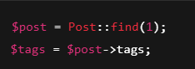
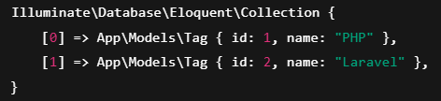
$post->tags ilə $post->tags( ) arasındakı fərq nədir ? Niyə $post->tags və $post->tags() fərqlidir? Niyə bəzən birini, bəzən o birini yazırıq?
Sadə cavab:
$post->tags → bu çağırış verilənləri (dataları) verir. Əgər Post modelinə belongsToMany ilə bağlanmış Tag-lar varsa, bu metod post_tag pivot cədvəlinə baxır və əlaqəli tag-ları gətirir.
MİSAL:
Bu zaman $tags aşağıdakı kimi olacaq:
Yazılış | Nə edir? | Nəticə
$post->tags | Əlaqəli Tag modellərini bazadan oxuyur | Collection (verilənlər) qaytarır
$post->tags() | Əlaqənin özünü (query builder obyektini) verir | BelongsToMany (query object) qaytarır

Slide 36
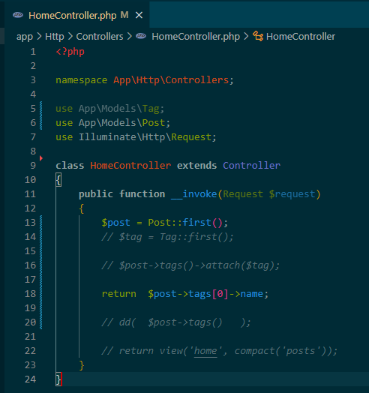
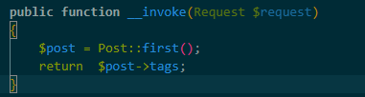
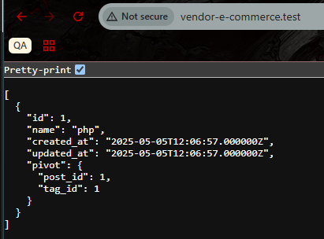
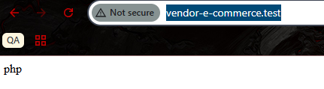
Əgər $tags[0]->name desən → “PHP” qaytaracaq. Əgər aşağıdakı kimi desən → “collection” qaytaracaq.

Slide 37
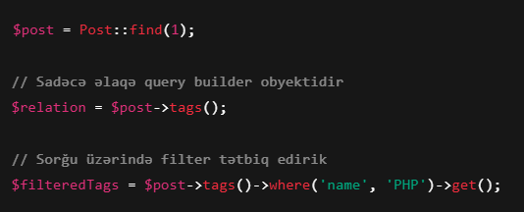
2) $post->tags() → əlaqə obyekti (query builder) verir
Bu kod məlumat vermir, əksinə query builder qaytarır. Bununla biz bu əlaqə üzərində əməliyyatlar aparmaq üçün query-lər ( sorğular ) yaza bilərik:
Misal:

Slide 38
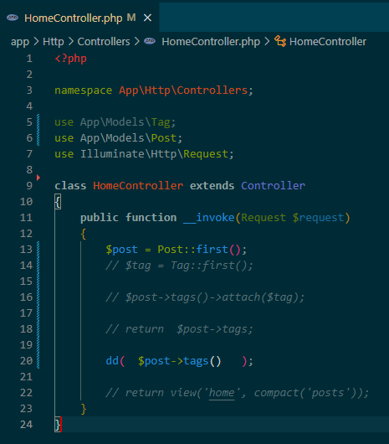
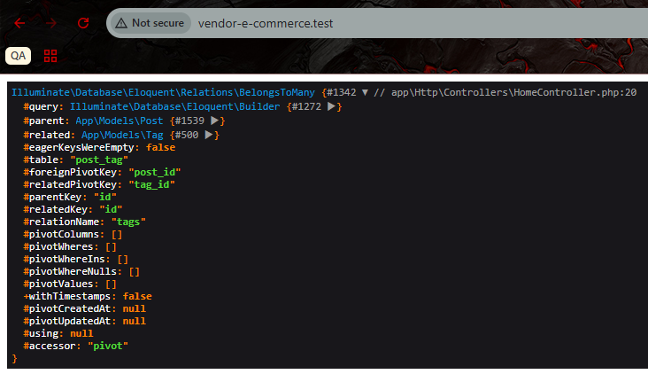
Nəticə: $post->tags() → BelongsToMany tipli bir obyekt qaytarır və bu obyekt üzərində .attach(), .sync(), .withPivot(), .where(), .get() kimi metodlar tətbiq etmək olar

Slide 39
🧪 Texniki olaraq:
Laravel-də $post->tags və $post->tags() arxada aşağıdakı fərqi yaradır:
🔧 Funksional fərqlər
Kod | Laravel-in etdiyi
$post->tags | getTagsAttribute() kimi davranır, və nəticəni cache-ləyir
$post->tags() | əlaqə relation object-ini (məs: BelongsToMany) qaytarır
İstifadə | Nə üçün istifadə olunur? | Nəticə növü
$post->tags | Əlaqəli məlumatı oxumaq (məs: foreach, count) | Collection
$post->tags() | Əməliyyat aparmaq (attach, detach, where, withPivot) | BelongsToMany, QueryBuilder

Slide 40
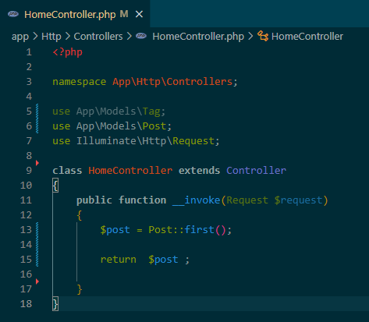
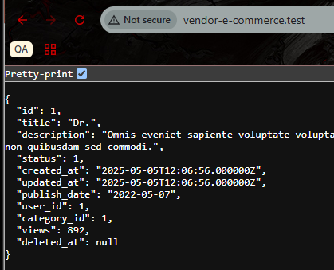
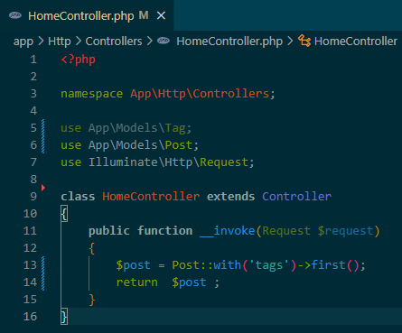
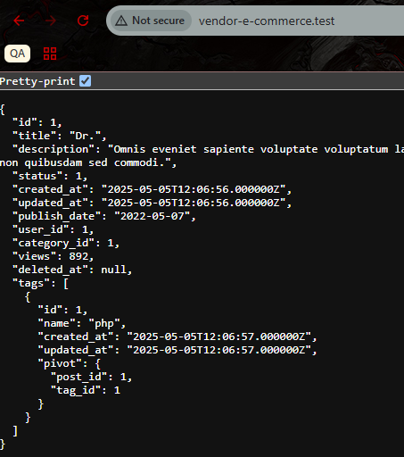
İndi addım addım bir daha nəyin bizə nə qaytardığına baxaq.
1.Sadəcə birinci postu verir
2. Birinci postu əlaqəli taglər ilə birlikdə verir. Hal hazırda sadəcə bir tag var və həmin tagdə identifikatoru 1 olan posta məxsusdur.

Slide 41
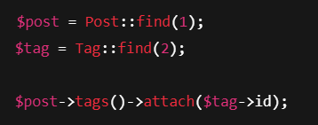
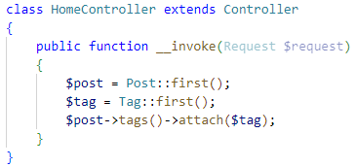
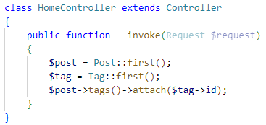
attach() - Eloquentda attach() metodu belongsToMany əlaqəsində iki model arasında əlaqə yaratmaq üçün istifadə olunur. Bu, pivot cədvələ yeni bir sətir əlavə edir.
Məsələn: Bu zaman post_tag pivot cədvəlində aşağıdakı kimi yeni bir sətir əlavə olunur (Bizim tags cədvəlimizdə 2 identifikatoruna sahib record olduğu üçün, find(2) sətri, bizə həmin recordu verəcək. Slayd 7):
Əvvəlki nümunələrdə FİRST() metodundan istifadə etmişdik bu nümunədə isə FİND() istifadə etdik.
FİRST() sadəcə birinci elementi verir. FİND() isə istədiyimiz elementi seçməyə icazə verir. Bu hər iki metod və buna bənzər bir çox metodun fərqli yazılış formaları var. Ancaq fərqli yazılmalarına baxmayaraq eyni mənanı daşıyırlar. Məsələn:
Yazılış | Laravel-in etdiyi
$post->tags()->attach($tag->id) | $tag->id dəyərini birbaşa pivot cədvələ yazır
$post->tags()->attach($tag) | Laravel avtomatik $tag->id-i oxuyur və istifadə edir
Hər iki yazılış eyni işi görür, lakin ikincisi ( attach($tag) ) oxunaqlılıq baxımından daha semantik və "Laravel-ə xas" sayılır, çünki model obyekti ilə işləməyə davam edirsən. Laravel attach() metodunda model obyektləri veriləndə onların getKey() metodunu avtomatik çağırır. Bu metod modelin əsas açarını (id) qaytarır.

Slide 42
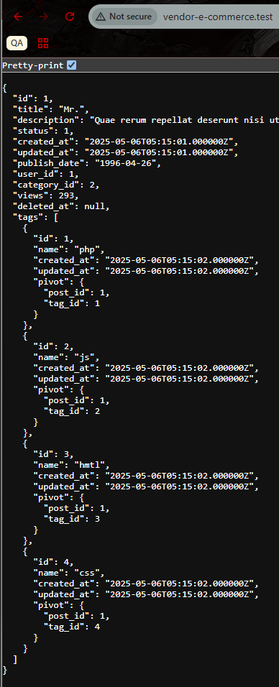
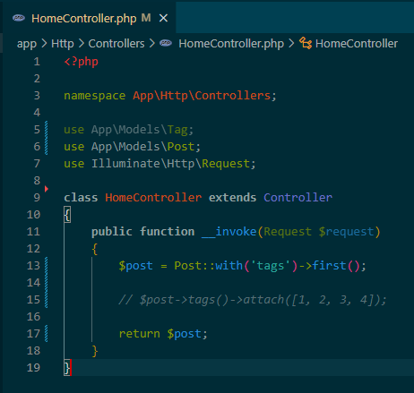
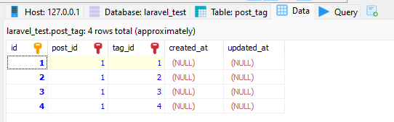
İndi attach() metodunu və onun müxtəlif istifadə formalarını dərindən izah edək.
attach() və attach([ ]) arasındakı fərq nədir?
attach() - metodu belongsToMany əlaqəsində iki model arasında əlaqə yaratmaq üçün istifadə olunur. Bu, pivot cədvələ yeni bir sətir əlavə edir.
attach([ ]) - Bu zaman post_tag cədvəlinə bir neçə əlaqə əlavə olunur:

Slide 43
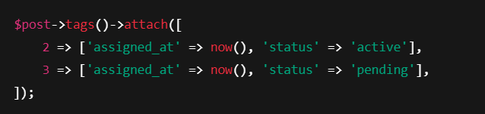
attach( [ $id => [ 'pivot_field' => value ] ] ) → Əlavə dəyərlərlə (pivot column)
Əgər pivot cədvəldə əlavə sütunlar varsa (məs: assigned_at, status), belə əlavə edə bilərsən:
Bu halda Laravel aşağıdakı kimi post_tag-a data yazacaq:
post_id | tag_id | assigned_at | status
1 | 2 | 2025-05-03 12:00 | active
1 | 3 | 2025-05-03 12:00 | pending

Slide 44
.

Slide 45
.

Slide 46
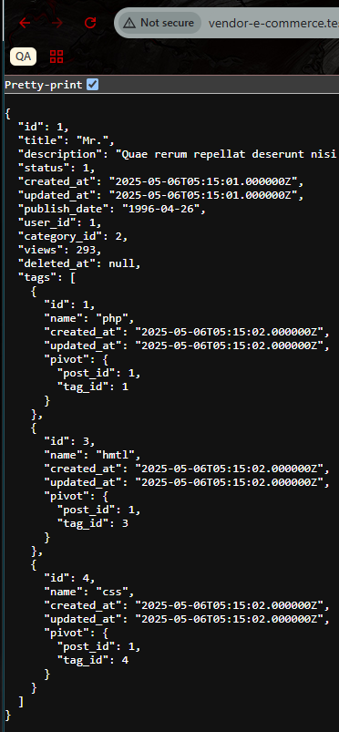
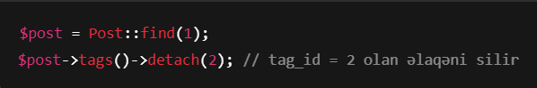
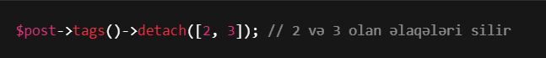
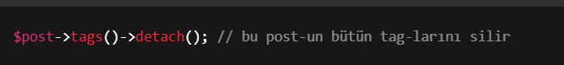
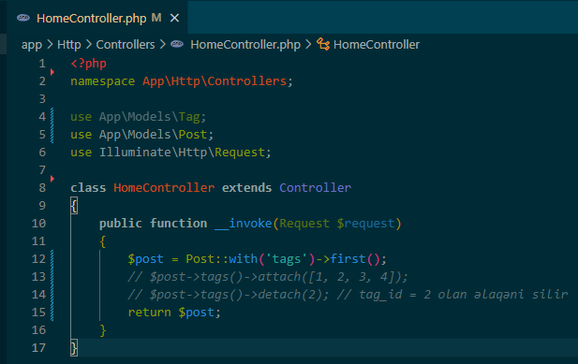
İndi belongsToMany əlaqələrində detach(), sync(), toggle() və withPivot() metodlarının hər birini müqayisəli və praktiki şəkildə izah edim.
1. detach() - iki model arasındakı əlaqəni silir, yəni pivot cədvəldən sətiri silir. Məsələn:
Birdən çox:
Hamısını silmək:

Slide 47
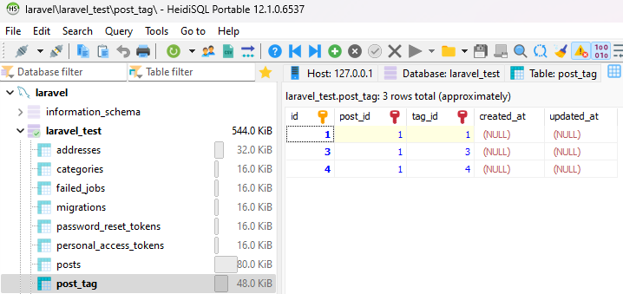


Hal-hazırda cədvəldə, 1,3,4 İD-li sütunlar vardır.
2. sync() - əlaqələri sinxronlaşdırır → yəni:
sync() metodunda qeyd edilən ID-lər pivotda qalır,
Digər bütün köhnə əlaqələr silinir,
Əgər yeni ID-lər varsa onlarda pivot cədvələ əlavə edilir.
Məsələn: Aşağı şəkildəki kimi yazıldıqda, 3 və 4 silinəcək, 1 qalacaq, 5 və 8 əlavə ediləcək. sync() metodu təkrar-təkrar çağrılsa belə proqram xəta vermir. Ancaq attach() metodu sadəcə əlavə etdiyi üçün, təkrar çağrıldığında dublicate xətası verir.

Slide 48

sync() metodu əlavə dəyərlərlə:

Slide 49


3. toggle()
toggle() metodunda yazılan ID-lar artıq cədvəldə varsa, onda → həmin identifikatorlar silinəcək,
Əgər həmin identifikatorlar cədvəldə yoxdursa → əlavə ediləcək.
Bu metod demək olarki attach() və detach() birləşməsidir.
toggle() metodunu təkrar işə saldıqda 9 silinəcək, 1,5,8 əlavə ediləcək.

Slide 50
4. withPivot() - Bu metod belongsToMany əlaqələrində pivot cədvəlindəki əlavə sütunları istifadə edə bilmək üçün istifadə olunur.
Nə vaxt istifadə edilir: Pivot cədvəldə əlavə məlumat saxlamaq istədikdə.
Məsələn, posts və tags arasında post_tag pivot cədvəlimiz var və ora əlavə olaraq aşağıdakı kimi əlavə sütun əlavə etdik deyək ( hələki etmirik sadəcə bu haqqda oxuyuruq - 55ci sətrdən əlavə etməyə başlayacağıq ):
Pivot Cədvəl: post_tag ( Bu məlumatlar nə vaxt əlaqə quruldu, status nədir kimi əlavə informasiyalardır. )
post_id | tag_id | status | assigned_at
1 | 2 | active | 2024-05-01 12:00:00
1 | 3 | inactive | 2024-05-02 10:20:00

Slide 51


Laravel, belongsToMany əlaqələrində default olaraq yalnız id-ləri gətirir. Yəni sən əlavə sütunları açıq şəkildə istəməsən, Laravel bu məlumatları gətirməyəcək.
1️⃣ Post modelində ( app\Models\Post.php ):
2️⃣ İstifadə edərkən: $tag->pivot → post_tag cədvəlindəki sətiri təmsil edir.
$tag->name; → tag cədvəlindəki name
$tag->pivot->status; → pivot cədvəldəki status
$tag->pivot->assigned_at; → pivot cədvəldəki assigned_at

Slide 52
Əgər withPivot() yazmasan nə olur:
$tag->pivot->status → undefined property xətası verəcək.
Laravel bu sütunları heç yükləmir.

Slide 53

->withTimestamps() - əgər pivot cədvəldə created_at və updated_at varsa və onların avtomatik doldurulmasını istəyirsənsə, bunu da əlavə edə bilərsən ( 55ci sətrdən əlavə etməyə başlaya bilərik ):

Slide 54
.

Slide 55


İndi post_tag pivot cədvəlinə 2 yeni sütun əlavə edirik.
Sonra migration -nı yenidən başladırıq.

Slide 56

Sonra Post modelinə withPivot( ) və withTimestamps( ) metodlarını əlavə edirik.

Slide 57


Indi isə kontrollerdə, şəkildəki kimi yazırıq və identifikatoru 1 olan postlar üçün, 1,2,3,4,5,6,7,8,9,10 tag-lərini əlavə edirik.
Bu kodları controller ilə etmişik ancaq SEEDER ilə də, edə bilərik.
Bu işi Seeder vasitəsilə görmək daha təmiz və professional yanaşmadır,
xüsusən də test və ya demo məqsədləri üçün.
Növbəti slaydda seeder yazmadan əvvəl controlleri təmizləyəcəyik.

Slide 58


1. Seeder yaratmaq üçün terminalda sağdakı əmri yazırıq:
2. Sonra, isə Seeder faylını düzəldirik ( aşağı sağ şəkil ).
3. Seeder-i DatabaseSeeder.php içində çağırdıqdan sonra, terminalda şəkildəki əmri yazaraq, seeder -ı işə salırıq. Nəticə növbəti slaydda...

Slide 59

4. Diqqət yetirsək görərik ki, created_at və updated_at sütunları avtomatik doldurulmadı. Bu, Laravel-də çox yayılmış bir anlaşılmazlıqdır və haqlı olaraq qarışıqlıq yarada bilər. Gəlin səbəbini aydın və müəyyən şəkildə izah edək.
Sual belədir ki, withTimestamps() niyə Seeder-də işləmədi? Cavab növbəti slaydda....

Slide 60
1. withTimestamps() metodu yalnız Eloquent əlaqələri ( attach(), sync() və s.) vasitəsilə pivot cədvələ yazı yazılarkən, created_at və updated_at sütunlarının avtomatik doldurulması üçündür.
Yəni bu işləyir:
Amma bu işləmir:
2. DB::table()->insert() Laravel-in Core DB builderidir → withTimestamps() onunla əlaqəli deyil.

Slide 61


Həll Yolları,
Variant 1: Eloquent istifadə et və Seeder-də model vasitəsilə attach() çağır: Bu zaman withTimestamps() işləyəcək və created_at, updated_at sahələri avtomatik yazılacaq (mən belə etdim).
Variant 2: Manual olaraq timestamp-ləri daxil et Əgər mütləq DB::table()->insert() istifadə edəcəksənsə, aşağıdakı kimi created_at və updated_at sahələrini əlavə özün daxil etməlisən:

Slide 62

Dataları Seeder ilə əlavə etdikdən sonra, controller -də çağırıb, şablona göndəririk.

Slide 63

Nəticə: Şəkildə gördüyünüz query nəticələri tamamilə normaldır. with('tags'), yəni eager loading deməkdir → Laravel həm posts cədvəlini, həm də tags əlaqəsini bir yerdə yükləməyə çalışır. Bu siyahı uzun görünə bilər, amma texniki olaraq sadəcə 1 SQL query var və bu, effektiv və performant sayılır.

Slide 64
Əgər post sayı çoxdursa?
Əgər post sayı 1000-lərlədirsə, bu qədər post_id-ni IN (...) ilə bir query-də yollamaq müəyyən məqamda performans problemi yarada bilər. O zaman:
SQL IN (...) klauzası çox uzun olduqda bəzi DB engine-lər (məs: MySQL, PostgreSQL) onu sürətli emal edə bilmir
Serverin RAM və CPU istifadəsi arta bilər
Laravel-in Collection obyektləri yaddaşı çox tuta bilər
View-lərə render olunanda yüklənmələr baş verə bilər
chunk(), cursor() və ya paginate() istifadə et.
Yaxud lazy eager loading ( load() ) istifadə et.

Slide 65

1. chunk() metodu (Batch (yəni "toplu halında", "hissə-hissə", "qruplarla" işləmək deməkdir.) işləmə) məlumatı hissə-hissə DB-dən oxumaq üçün istifadə edilir ( bu haqqda ətraflı nümunə olmayacaq. Çünki ehtiyac yoxdur ).
Üstünlükləri:
Serverdə böyük RAM istəyi olmur ( Əgər səndə 10.000 post varsa, hamısını eyni anda DB-dən gətirmək RAM-i partlada bilər. Ona görə chunk(100) deyirik ki: Hər dəfə sadəcə 100 post DB-dən gətirilsin və işlənsin, sonra növbəti 100-lük gəlsin. )
Yaddaş sızmalarından qoruyur
Nə vaxt istifadə olunur?
Kütləvi emal, export, logika yazarkən (məs: CSV export)
chunk() harada yazılır?
Controller-də yazılır. Amma view-ə (home.blade.php) ötürmək üçün uyğun deyil
Çünki chunk() ilə: bütün $posts kolleksiyası bir dəyişkəndə saxlanmır
bu toplu halında işlənmək üçündür, məsələn: arxa planda məlumatı emal etmək, export, loglama, yoxlama və s.
Bu function-ın içindən çölə heç bir $posts çıxara bilməzsən, çünki chunk() özü
async batch işləmə mexanizmidir. Yəni hər batch bir dəfə işlənir və yaddaşdan silinir.

Slide 66

cursor() metodu verilənləri bir-bir (yəni sıralı) yükləyərək istifadə etməyə imkan verir. Bu da:
Çox az RAM istifadəsi ilə
yüz minlərlə sətiri problemsiz işləməyə imkan verir.
get() və cursor() fərqi:
Sadə nümunə: cursor() istifadə
Metod | Nə edir? | Yaddaş istifadəsi
get() | Bütün nəticəni RAM-a yükləyir | Yüksək
cursor() | Nəticəni bir-bir yükləyir (lazy) | Aşağı (yüngül)

Slide 67

Real həyat nümunəsi: CSV export - Təsəvvür et ki, 500,000 post-un var. Bunu CSV fayla yazırsan:
Bu kod 500,000 sətiri problemsiz şəkildə emal edəcək — çünki hər dəfə 1 post RAM-a yüklənir və sonra unudulur ( Biz bunu hal hazırda etməyəcəyik. Bu sadəcə bir misaldır ).

Slide 68
Nə vaxt cursor() istifadə olunur?
Niyə view üçün uyğun deyil?
Çünki cursor() bir Generator obyektidir. Blade-də @foreach içində istifadə etməyə yarayır, amma:
Pagination işləmir
Laravel Debugbar düzgün query sayını göstərə bilmir
Eager loading (e.g. with('tags')) çox çətinləşir
Yəni, view üçün paginate() və ya get() istifadə olunur.
İstifadə məqsədi | cursor() uyğunmu?
CSV export | ✅ Bəli
Yüksək sayda məlumat üzərində analiz | ✅ Bəli
Blade view-ə məlumat göndərmək | ❌ Xeyr

Slide 69
chunk() və cursor() hər ikisi böyük həcmli məlumatları effektiv işləmək üçün Laravel tərəfindən təqdim edilən üsullardır, amma iş prinsipləri və istifadə məqsədləri fərqlidir.
Xüsusiyyət | chunk() | cursor()
Yükləmə üsulu | Məlumatı qruplarla (batch) RAM-a yükləyir | Məlumatı bir-bir yükləyir (streaming)
Yaddaş istifadəsi | Orta — hər batch RAM-da saxlanır | Minimum — hər dəfə 1 rekord RAM-da olur
Performans | Orta–Yüksək | Yüksək (xüsusilə çox böyük verilənlərdə)
Eager loading dəstəyi | ✅ with() ilə rahat işləyir | ⚠️ Məhduddur / çətindir
Blade və view() üçün | ❌ Dəstək yoxdur (çünki callback içindədir) | ⚠️ Çox tövsiyə edilmir (pagination işləməz)
Use-case | 10K - 100K datanı toplu emal etmək | 100K+ datanı bir-bir emal etmək

Slide 70
Misal: Nə vaxt hansını istifadə edim?
Əlavə fərq: Eager loading (with()) məsələsi
chunk() — rahatlıqla ->with('tags') yazmaq olur.
cursor() — texniki cəhətdən mümkündür ( lazyById() ilə və ya load() istifadə edərək ), amma çətindir və daha çox təcrübə tələb edir.
Vəziyyət | Tövsiyə
500K post-u Excel / CSV fayla yazıram | cursor()
100K istifadəçiyə e-mail göndərirəm (batch ilə) | chunk()
View üçün səhifələnmə (pagination) istəyirəm | paginate()
200K post-a status sahəsi əlavə edib save etmək | cursor()
50K məhsulu 1000-lıq bloklarla Redis-ə yazmaq | chunk()

Slide 71
load() metodu haqqında. with() və load() metodları arasındakı fərq.
with() və load() hər ikisi Laravel-də Eager Loading etmək üçündür, amma istifadə vaxtları və məqsədləri fərqlidir.
 | with() | load()
Nə vaxt işləyir? | Query işlədilməzdən əvvəl | Query işlədildikdən sonra
İşləmə yeri | DB query ilə birlikdə, JOIN və ya subquery ilə | Mövcud nəticənin üzərinə ayrıca query ilə
İstifadə məqsədi | Eager loading – birlikdə yükləmək | Sonradan əlaqələri yükləmək (lazy + eager)
Performans | Daha sürətli və az query | Əlavə query edir, amma istəyə görə yüklənir

Slide 72

Gəlin iki nümunəyə baxaq:
1) with() – Query ilə birlikdə əlaqəni yükləyir:
Burada nə olur?
Post::with('tags') — Laravel-ə deyirik ki, posts-larla birgə tags-ləri da yüklə.
get() çağırıldıqda, Laravel posts və tags üçün 1 və ya 2 SQL query ilə hamısını birlikdə gətirir.
💡 Ən yaxşı üsuldur — bir neçə query ilə bütün əlaqələr birlikdə yüklənir (N+1 problemi olmur).

Slide 73

2) load() – Əvvəlcə Post-lar yüklənir, sonra əlaqələr:
Burada nə olur?
Post::all() – yalnız post-ları yükləyir
.load('tags') – artıq yüklənmiş modellərin üzərinə, əlavə query ilə tags əlaqəsini gətirir.
Nəticə:
Məqsədiniz varsa: | İstifadə:
Əlaqəni əvvəlcədən birlikdə yükləmək | with('relation')
Sonradan yüklənmiş modellərə əlaqə əlavə etmək | load('relation')
Performans və N+1 problemini həll etmək | with() tövsiyə olunur, load() qismən aradan qaldırır (load() metodunun N+1 problemini aradan qaldırması üçün: 1. Əvvəlcədən bütün Post-lar yüklənməlidir 2. Sonradan load() ilə əlaqə toplu şəkildə yüklənməlidir )

Slide 74
Hansı nə vaxt istifadə edilməlidir?
Performans fərqi varmı?
with() daha performantdır, çünki Laravel ORM query builder səviyyəsində əlaqəni quraraq işləyir.
load() isə artıq yüklənmiş modeli dəyişir, daha elastik və dinamik davranış üçündür.
İstifadə vəziyyəti | Tətbiq olunacaq metod
Əlaqəni ilk sorğuda birlikdə yükləmək istəyirsən | ✅ with()
Əsas modeli yükləmisən, sonradan əlaqəni yükləmək istəyirsən | ✅ load()
Controller-də eager loading etmək istəyirsən | ✅ with()
Bəzi əlaqələri şərtə əsasən yükləmək istəyirsənsə | ✅ load()

Slide 75

pagination() - Laravel-də pagination (səhifələmə) böyük verilənlər siyahısını daha kiçik hissələrə bölmək üçün istifadə olunur. Bu həm performansı artırır, həm də istifadəçi interfeysini daha rahat edir.
Laravel bunu çox rahatlaşdırır və həm paginate() metodu, həm də Blade şablonları üçün hazır səhifələmə interfeysi ilə gəlir.
1. paginate() metodu – Əsas səhifələmə ( Bu sorğu posts cədvəlindən 10 post götürür və əlaqəli tags ilə birlikdə qaytarır. Laravel avtomatik olaraq SQL LIMIT və OFFSET istifadə edir. )
a) Sonra, öz pagination blade komponentimizi düzəltmək üçün Terminalda bu əmri yazaraq, komponenti öz layihəmizə köçürməliyik:
php artisan vendor:publish --tag=laravel-pagination

Slide 76


b) Bu sənədə bənzər yol yaranacaq: Həmin fayla daxil olaraq, aşağı şəkildəki kimi işarətlənin hissəni commentə alırıq və `home.blade.php` faylında göstərilən qaydada kodumuzu yazırıq ki, bootstrap paginator görüntüsü yaradılsın.

Slide 77


c) Controllerdə isə, kodumuz və nəticə bu cür görsənir.
Buraya qədər olan kodlar code1 qovluğunda olacaq.

Slide 78
.

Slide 79
.

Slide 80

Indi Laravel-də Infinite Scroll və ya AJAX-based pagination istifadə edərək, dataların necə əldə ediləcəyini öyrənək. Ən sonda isə, Laravel Livewire ilə Infinite Scroll ilə bunu edəcəyik.
Bu hissəni izah etməyə başlamadan əvvəl, şablonda olan footer hissəni bir balaca modifikasiya etmək istəyirəm. Çünki bir düymə yaradacam və footer taginə position: fixed; verildiyi üçün düymə hər dəfə alta düşür və görünmür.

Slide 81

1) Infinite Scroll / AJAX Pagination (jQuery ilə sadə üsul) - Səhifə aşağı sürüşdükcə avtomatik olaraq əlavə postlar yüklənsin (AJAX ilə page=2, page=3 və s.)
Fayl və qovluq strukturu aşağıdakı kimi olmalıdır. Öncə bu strukturu görək sonra hər hissəni ayrıca açıqlayacam.

Slide 82

a) home.blade.php faylındakı, postların əldə edildiyi foreach hissəsini ayrıca bir post.blade.php faylına köçürdük və home.blade.php faylına include etdik. Bunu onun üçün etdik ki:
Səhifə ayrıca yüklənsin - return view('home', compact('posts'));
Postlar ayrıca sorğu göndərildikdə yüklənsin - if ($request->ajax()) { return view('partials.posts', compact('posts'))->render(); }
İlkin olaraq səhifədə 12 dənə post görəcəyik. Çünki if sorğusu işləməsə belə, biz return ilə səhifəyə posts -ları göndərmişik. Yuxarıda qeyd edildiyi kimi.
b) Bizim əsas məqsədimiz bu düyməni kliklədikdə daha çox postu şablona göndərməkdir. Və bunun üçün yuxarıdakı kimi, İF ilə bir şərt qoşmuşuq. Əgər AJAX sorğusu daxil olarsa proqram bizə RETURN etsin, partials qovluğundakı posts -ları. render() metodu isə, Blade faylını HTML string şəklində əldə etmək üçündür.
Bəs AJAX sorğusu necə daxil olur ? İzahı növbəti slaydda....

Slide 83


HomeController.blade.php faylındakı __invoke(Request $request) funksiyasının $request parametri mövcud olan bütün sorğuları, metodları ehtiva edir. Həmçinin AJAX() metodunuda. Bu metod ilə, biz ajax sorğusunun daxil olub olmadığınıda müşahidə edə bilirik.
Button klikləndiyi zaman, HomeController.blade.php faylında SCRİPTS taglərinin içində yazdığımız, Jquery kodu AJAX() metodunu çağırır.
Sonra AJAX() metodu HomeController.blade.php faylında yerləşdiyi üçün, URL xassəsi, Home səhifəsinin ROUTER -unu ( http://vendor-e-commerce.test ) əldə edir. Aşağıdakı şəkillər
Əgər biz AJAX() metodunu AboutController.php faylında çağırsaydıq onda URL xassəsi, About səhifəsinin ROUTER -unu ( http://vendor-e-commerce.test/about ) əldə edəcəkdi. Şəkil növbəti slaydda...

Slide 84


Bu slayddakı About haqqında olan şəkillər sadəcə nümunə məqsədlidir. Göstərmək üçün ki, AJAX() metodu hansı faylın içində çağrılırsa həmin faylın ifadə etdiyi səhifənin URL -sini əldə edir.

Slide 85


Bizə də, controllerin işləməsi üçün əsas lazım olan şey, URL -nin işləməsidir. Home səhifəsinin URL -sini çağırmaq üçündə, düymə klikləndikdə AJAX() sorğusundan istifadə edirik. Ancaq URL -ni əlavə parametr olan PAGE parametri ilə birlikdə çağırırıq və düymə hər dəfə klikləndikdə bu PAGE parametrinin dəyəri bir-bir artır:
http://vendor-e-commerce.test?page=1
http://vendor-e-commerce.test?page=2
http://vendor-e-commerce.test?page=3 və.s
Bu yuxarıdakı URL bizim ROUTER -umuzdakı, HomeController -i işlətmək üçün qeyd edilən URL -dir.
HomeController -də isə birdənə funskiya var və onun $request parametri həmin URL -ni, yanındakı parametr və dəyərləri ilə birlikdə qəbul edir. Hal-hazırki nümunəmizdə bu parametri istifadə etməmişik. Burada sadəcə göstərdiyim odur ki, 1ci hara işləyir, 2ci hara və nə necə hara ötürülür və.s.

Slide 86

Laravel, Request obyektini özü verir və bu obyektin içində çoxlu metod var. Həmçinin AJAX () metoduda. Hələllik bizdə bu AJAX() metodunu istifadə edəcəyik:
$request->ajax() - bu cür yazaraq yoxlamış oluruq ki, controllerə, URL yolu ilə daxil olan sorğu AJAX() funksiyası istifadə edilərək mi daxil olub yoxsa yox. Əgər belədirsə, onda İF sorğusu True qaytaracaq və bəzəkli mörtərizə içindəki kodlar işləyəcək.
Bəzəkli mörtərizə içindəki kodlar, partials qovluğundakı posts.blade.php faylına, posts -ları yükləməkdir. Sonra isə, render() metodu ilə, bu blade faylını HTML string şəklinə çevirərək nəticəni RETURN edirik.
RETURN olunan HTML isə, DATA kimi qayıdır home.blade.php faylındakı, AJAX() metodunun içində yerləşən success: function (data) { } -nın DATA parametrinə.
Sonra da, bu dataları yəni postları, bu əmr ilə $('#post-container').append(data); əlavə edirik, identifikatoru #post-container olan DİV tag -inin içinə. Əgər artıq yüklənəcək data yoxdursa, onda button tag -ini hide edirik. Yəni gizləyirik.
ÜMUMİ NƏTİCƏ:
Button kliklənir
Ajax metodu page parametrini url -yə əlavə edir
URL __invoke funksiyasını çağırır
Request parametri sorğunu qəbul edir
Request sorğusunun Ajax ilə daxil olub olmadığı yoxlanılır
Məlumatlar data kimi client-a qayıdır
Datalar div taginə əlavə edilir
Data qalmadıqda button silinir

Slide 87


Bizdə bir problem var və bu problem Nədir?
Bizim səhifəmizdə 200 post var və paginate(10) ilə hər səhifədə 10 post göstərilir. Yəni cəmi 20 səhifə (page=1 → page=20).
AJAX ilə düyməni klikləyərək sonuncu posta qədər yükləyirik → düymə hide() olur. Əla.
Problem budur:
İstifadəçi URL-ə əl ilə ?page=50 yazarsa (yəni http://vendor-e-commerce.test/?page=50), o zaman:
Laravel Post::with('tags')->paginate(10) deyir: “Bu səhifədə data yoxdur, boş page-dir”.
partials.posts faylı boş string qaytarır (data.trim() == '') → düymə gizlənir yaxud heç bütün postları yükləmədən bir başa ?page=50 və.s yazsaq onda səhifə boş olacaq ancaq düymə görsənəcək.
Düyməni kliklədikdə page dəyişəni (let page = 2) yenidən ++ artaraq 2-dən başlayacaq və baxmayaraq ki, url də ?page=50 yazmışıq və əslində data olmamalıdır ancaq yenədə data yüklənəcək.
İstifadəçi Load More düyməsinə klikləyəndə → ?page=2 sorğusu gedir və data yenidən yüklənməyə başlayır! Ancaq əslində data yoxdursa düymə gizli qalmalıdır yaxud heç olmasa düymə varsada belə və biz klikləyiriksə onda url -dəki page parametri 51 olaraq bizim manul yazmış olduğumuz dəyəri ++ artıraraq qaldığı yerdən dəvam etməlidir.
Nəticə:
İstifadəçi URL-də səhv/etibarsız page=N yazanda
AJAX sistemi səhifənin vəziyyətindən xəbərsiz olur və page=1-dən başlayır.

Slide 88





Həll Yolu: URL-dən current page-i oxumaq və page dəyişəninə uyğun təyin etmək
window.location.search və URLSearchParams kodları, URL-dəki query parametrləri oxumağa aiddir.
1) window.location.search - Bu, bütün URL query string-ini verir. Yəni: Əgər URL belədirsə:
window.location.search bunu qaytarar: Yəni "?" daxil olmaqla URL-in sorğu hissəsini verir.
2) new URLSearchParams(window.location.search); Bu konstruktor URLSearchParams obyektini yaradır. Bu obyekt query string-i parçalayıb, onu açar-dəyər cütlüyü kimi oxumağa imkan verir. Misal:
İndi sən bu params obyektindən istədiyin dəyərləri ala bilərsən:

Slide 89


3) urlParams.get(name) Bu sadəcə yuxarıdakı obyektin get() metodudur. get() — konkret açarın dəyərini qaytarır (yəni ?key=value içindən value-nu alır).
4) let page = getQueryParam('page'); Bu artıq bizim yaratdığımız custom (özəl) funksiyadır ki, bu funksiyanı çağıraraq ona istədiyimiz dəyəri veririk. Həmin dəyər URL yerindəki page parametridir. Bu `page` stringini funksiyanın name parametrinə göndəririk və dinamik olaraq get() metodu ilə konkret açarın dəyərini əldə edirik.

Slide 90


Artıq düymə kliklənərək sorğu göndərildikdə, URL qaldığı yerdən başlayacaq və həmin URL-də post olmadığı üçün düymə kliklənsədə belə postlar yüklənməyəcək və səhifə boş görünəcək. Post yüklənmədiyi üçün düymə hide olacaq. Yəni gizlənəcək.
Ancaq məntiqlə post yoxdursa düymə heç bir dəfədə olsa belə görünməməlidir. Bunun üçün də, laravel -in hasMorePage() metodundan istifadə edirik şablonda. Bu metod əgər post varsa düyməni göstərmək üçündür. Əks halda düymə görünməyəcək.
Ancaq bu səfərdə başqa bir problem var.

Slide 91
Təbii ki, bizim kodumuzda hələ çoxlu və fərqli problemlər var. Məsələn URL yerində aşağıdakı kimi yazdığımızda: http://vendor-e-commerce.test/?page
http://vendor-e-commerce.test/?page=
http://vendor-e-commerce.test/?page?test
http://vendor-e-commerce.test/?page=?
http://vendor-e-commerce.test/?page=?test=name
http://vendor-e-commerce.test/?page|test
http://vendor-e-commerce.test/?page|test=name
http://vendor-e-commerce.test/?page?test=name
http://vendor-e-commerce.test/?page=page>test
və.s kimi düzgün olmayan URL -lər daxil etdiyimizdə, postların yükləndiyini müşahidə edəcəyik. Ancaq bunların aradan qaldırılması ilə məşğul olmuyacağıq hal-hazırda. Çünki əsas mövzumuz relationsheep ilə əlaqəlidir. Onsuzda kifayət qədər söhbətdən kənar çıxdıq.
Bu hissəyə qədər olan kodlar code2 qovluğunda.

Slide 92
.

Slide 93
.

Slide 94
.

Slide 95
.

Slide 96
.

Slide 97
.

Slide 98
.

Slide 99
.

Slide 100
.

Slide 101
.

Slide 102
.

